Slide 1

华师易生活
UI设计
汇报人：黄倩欣 张金晶 吴君瑜

Slide 2

1
登录和注册
2
主界面
目录
3
课堂签到
4
失物招领
CONTENTS
5
委托
6
常用网站

Slide 3

1
登陆和注册

Slide 4
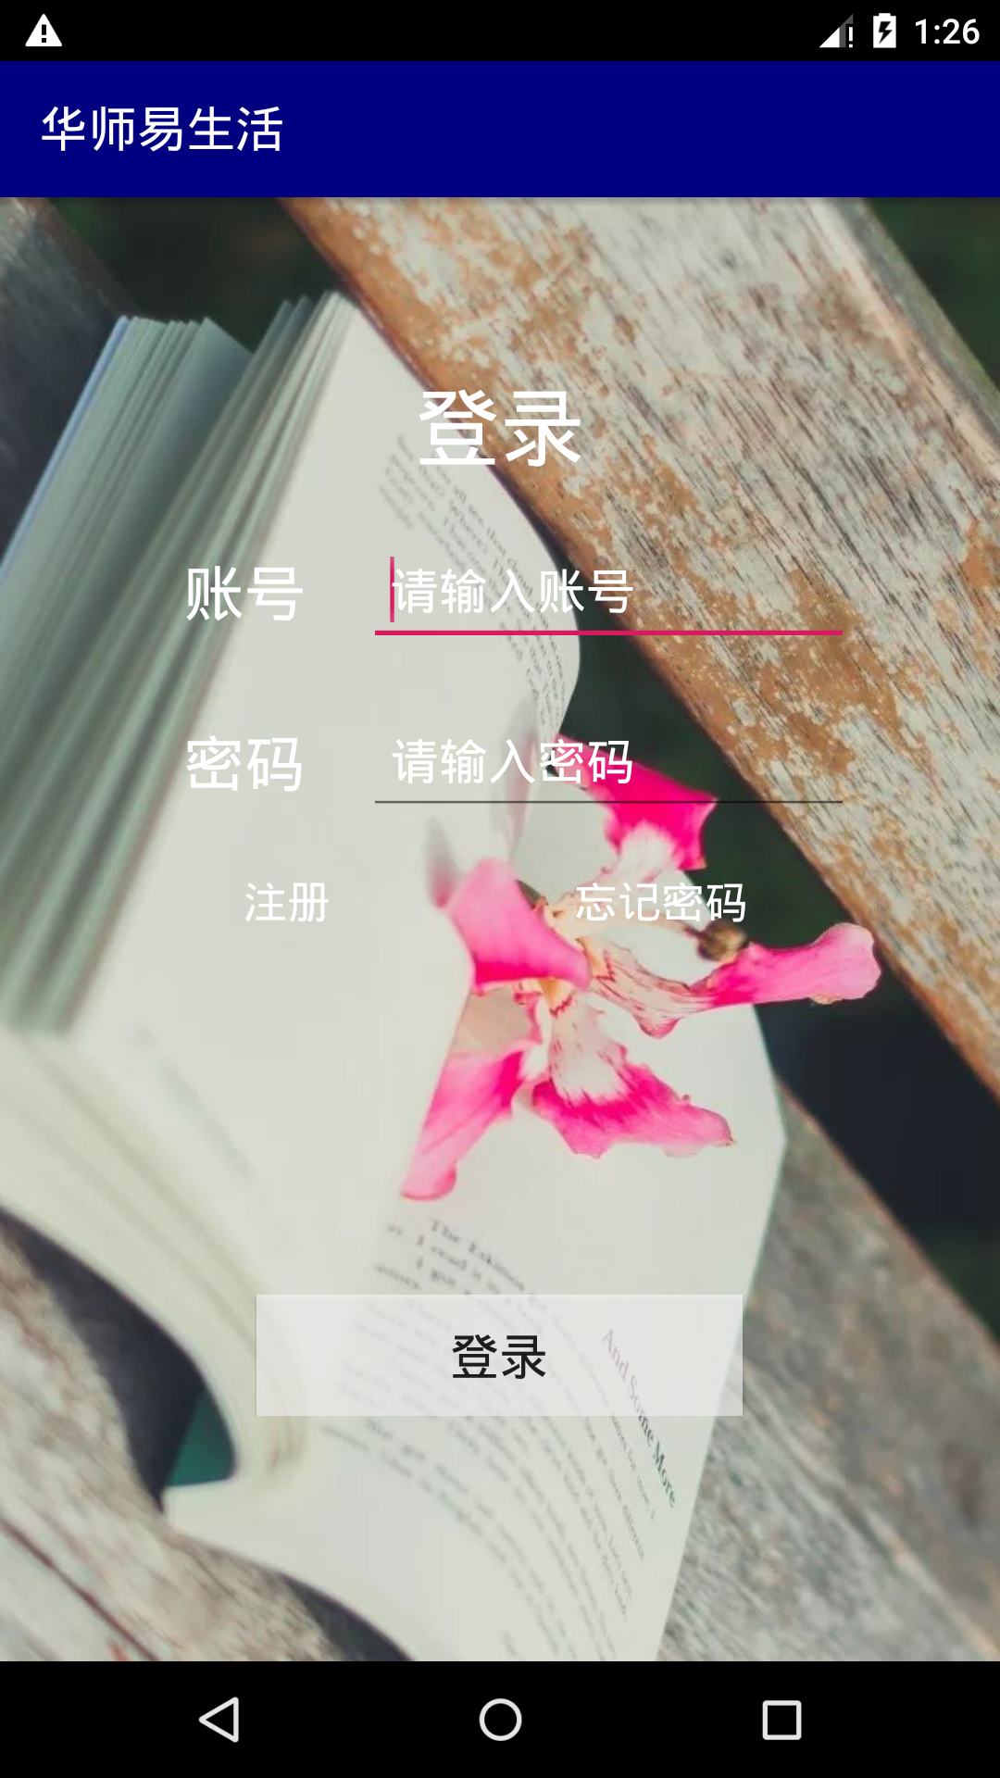
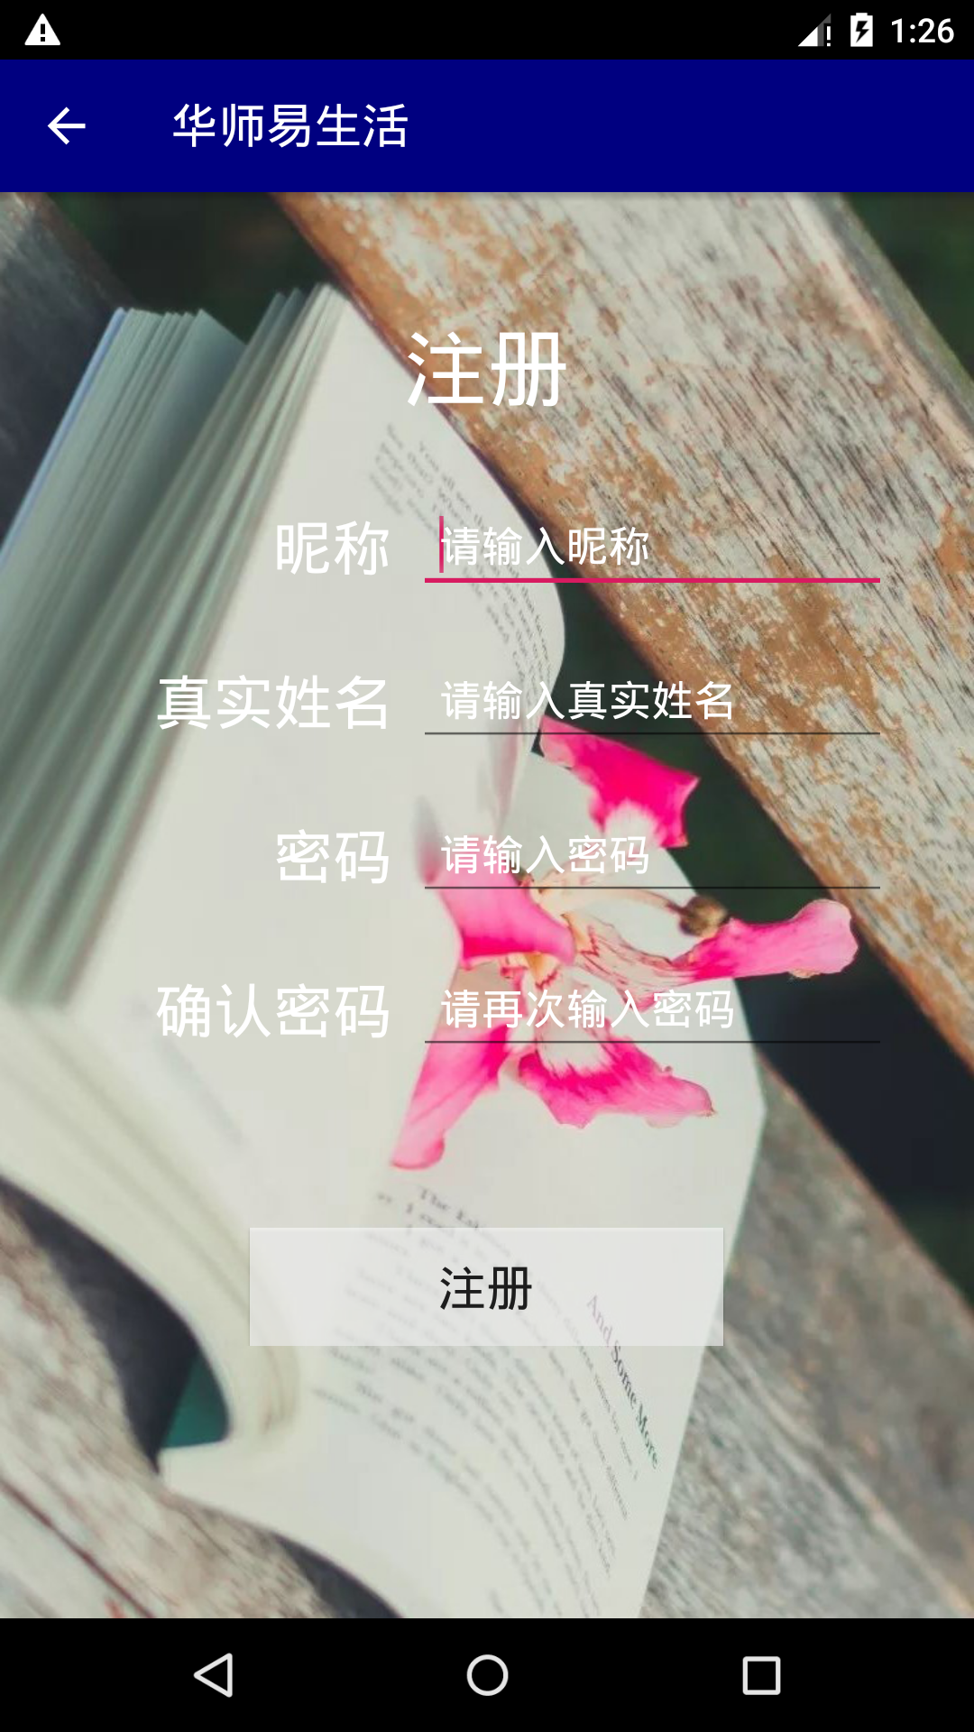
登录
注册

Slide 5
2
主界面

Slide 6
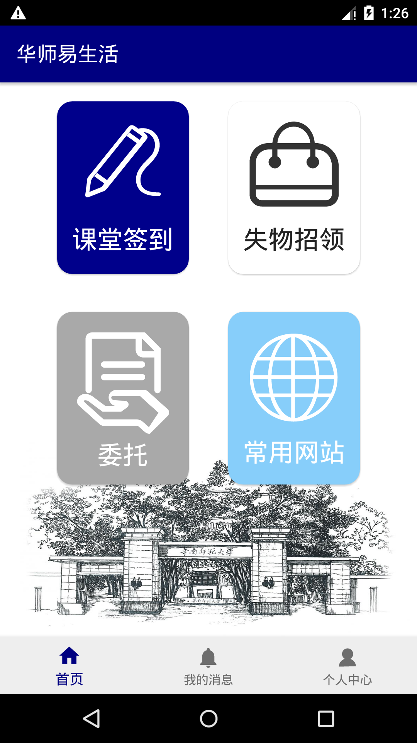
四个功能模块

Slide 7
3
课堂签到

Slide 8
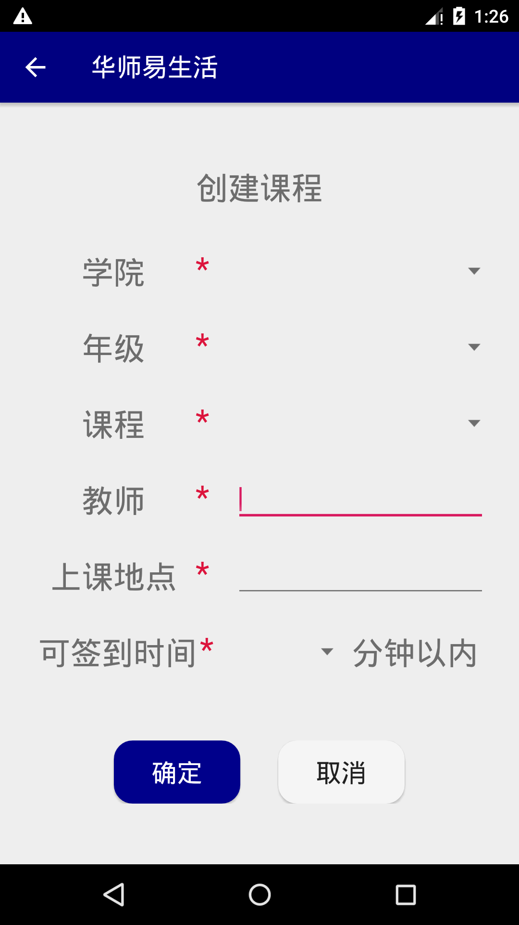
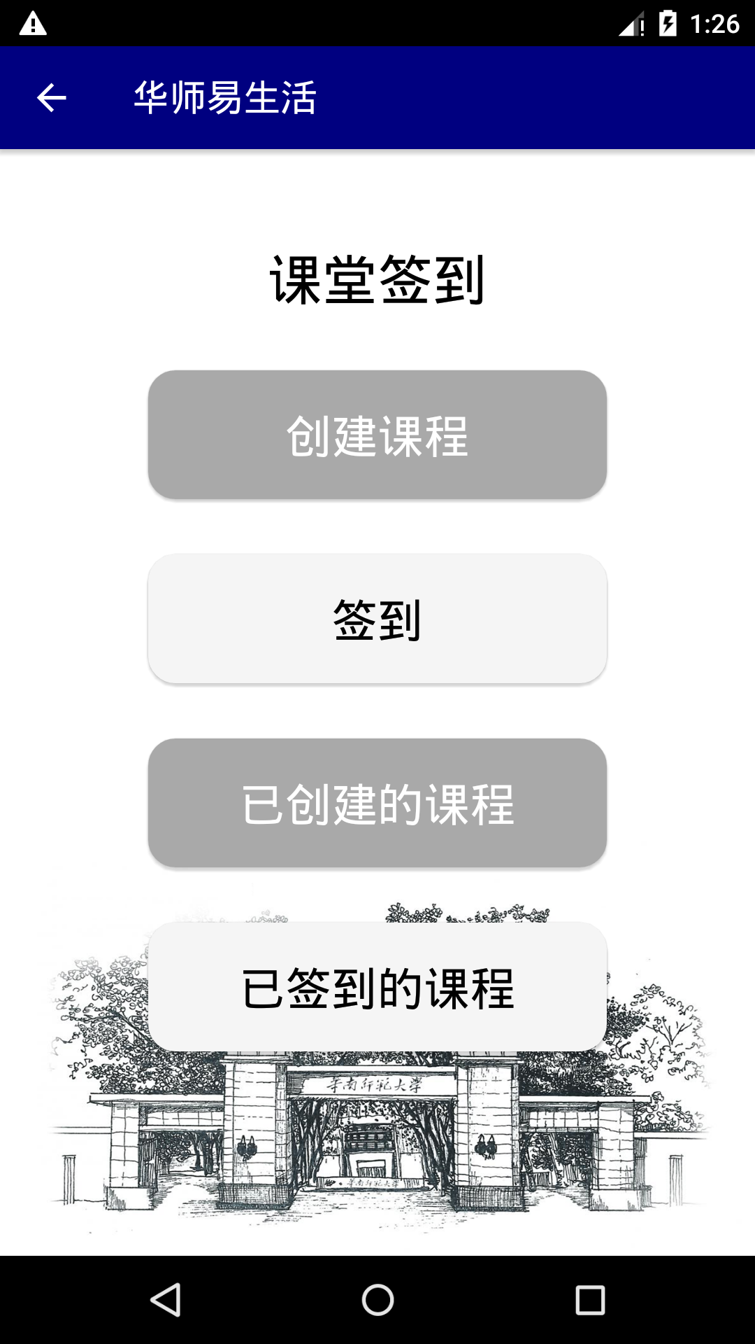
显示当前可签到的课程
查看我曾经创建的课程
查看我曾经签到的课程

Slide 9
4
失物招领

Slide 10
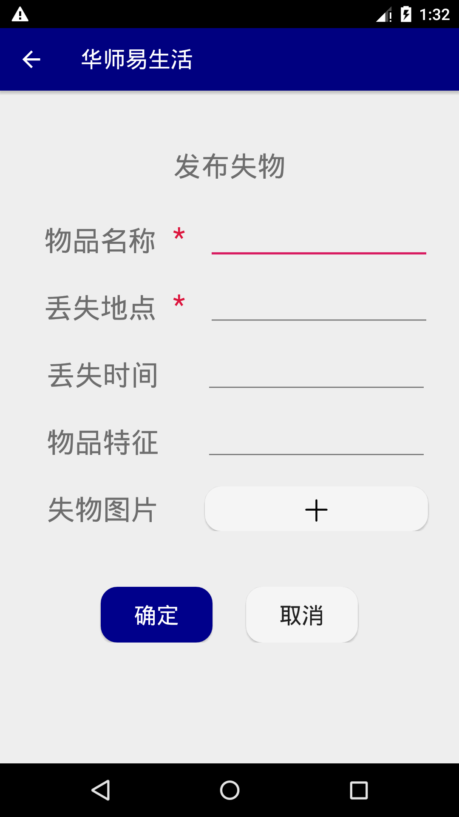
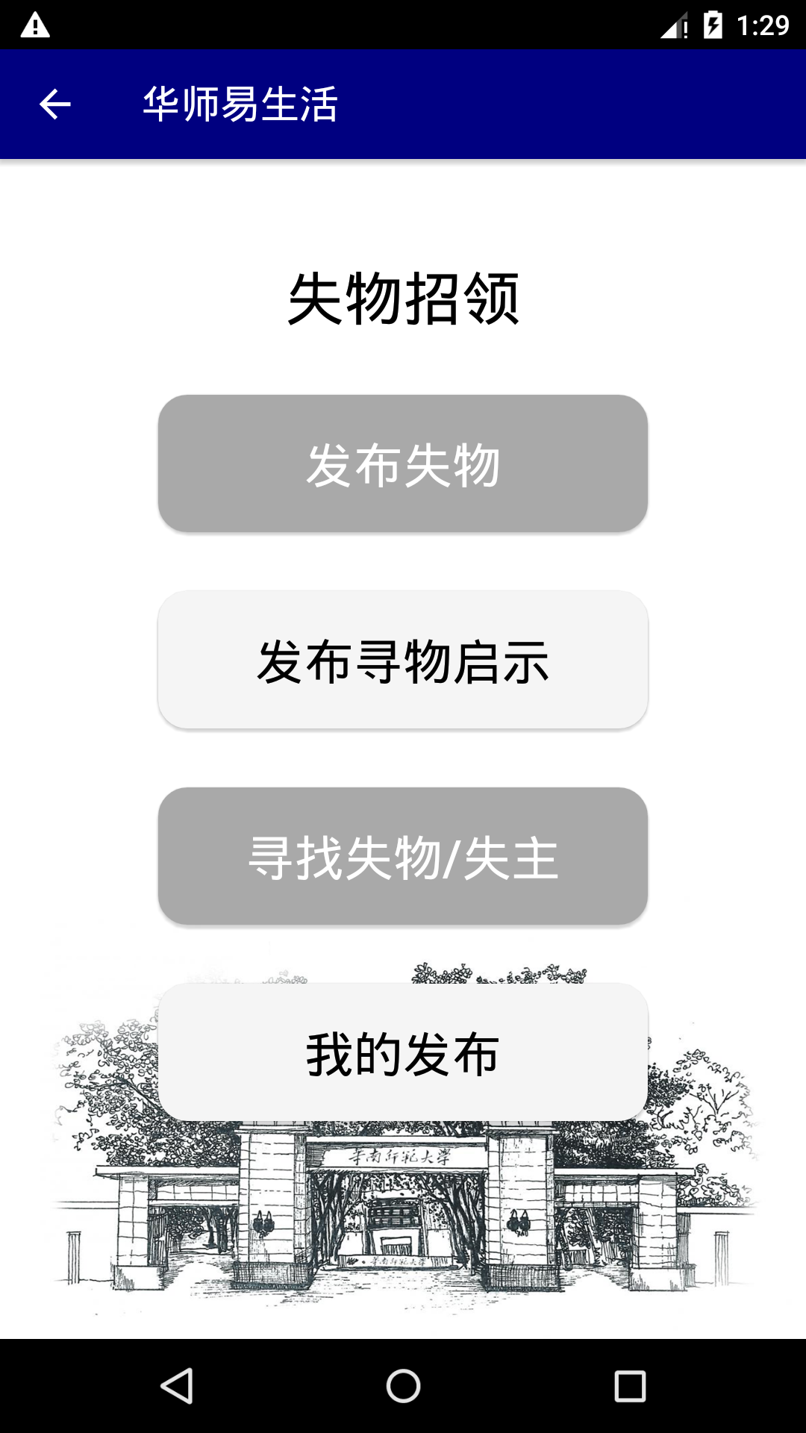

显示当前已发布的失物招领和寻物启事
显示我曾经发布的失物招领和寻物启事

Slide 11
5
委托

Slide 12
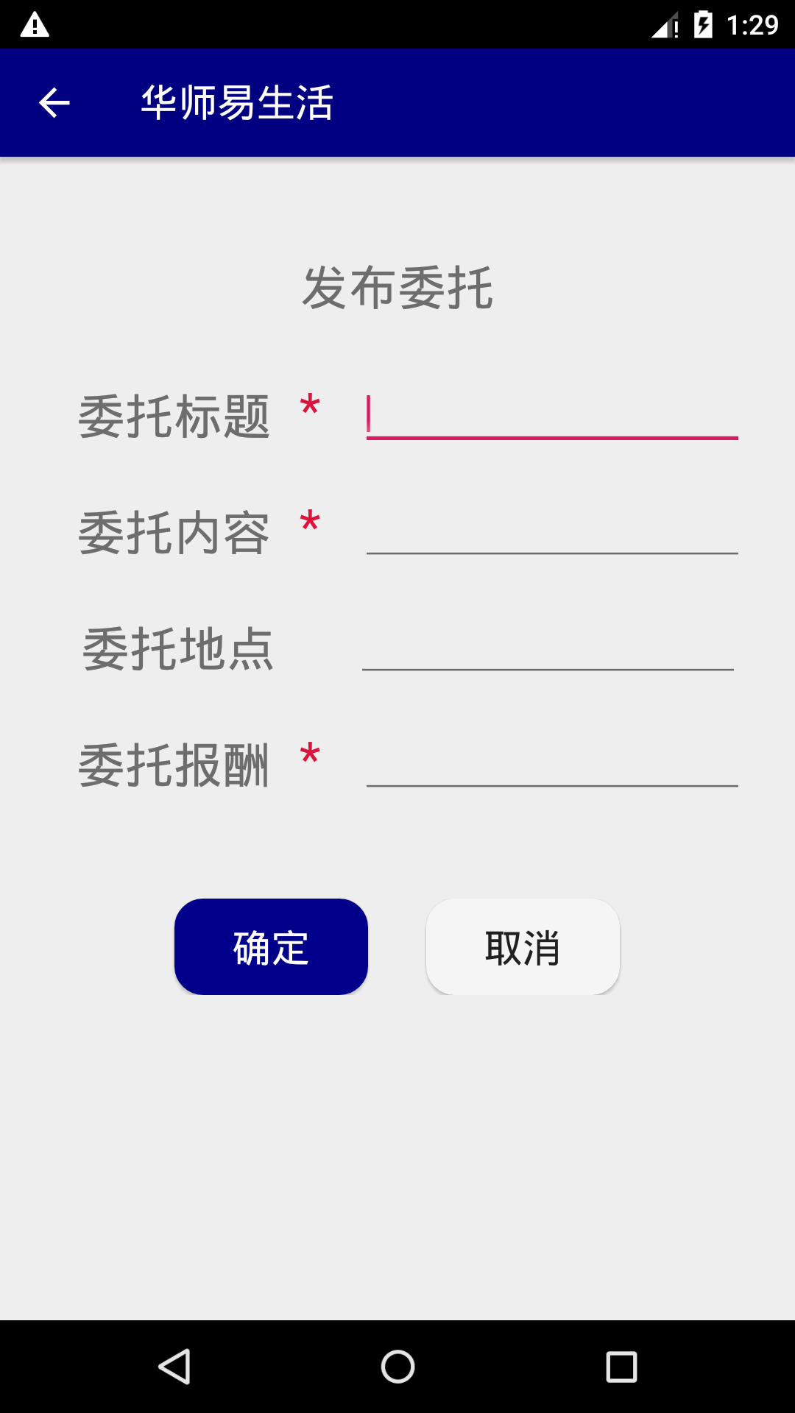
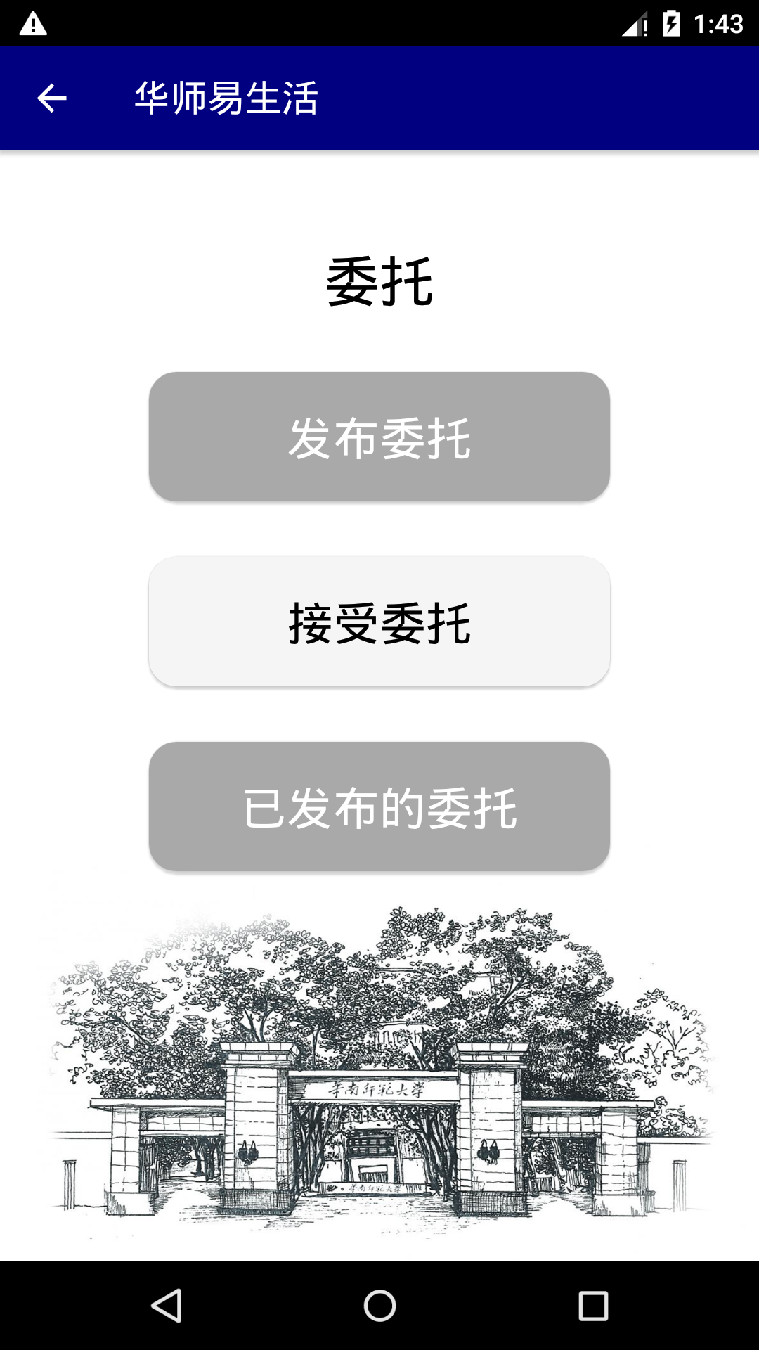
显示当前已发布的委托
查看我曾经发布的委托

Slide 13
6
常用网站

Slide 14
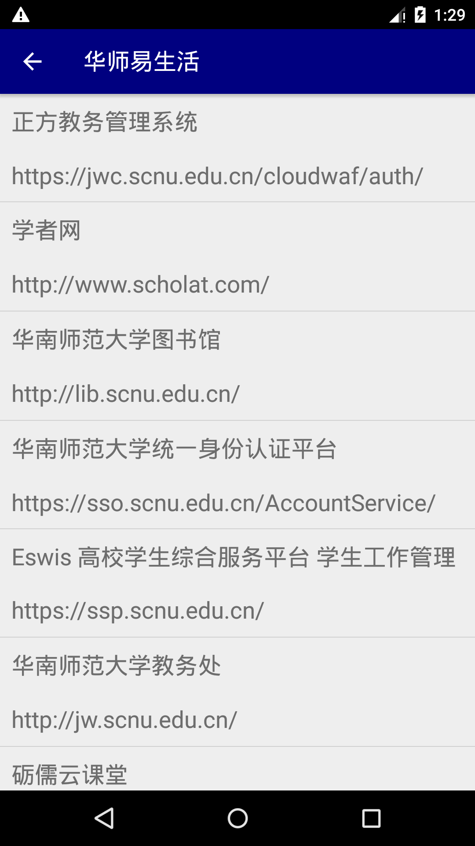
使用webview打开网页

Slide 15
谢谢您的观看

